Slide 1




Monitoramento e Observabilidade com Grafana Visão geral e alternativas de dashboards para o Microsoft Azure
Renato Groffe
Microsoft MVP, Docker Captain, MTAC
linkedin.com/in/renatogroffe renatogroffe.medium.com
Milton Camara Gomes
Microsoft MVP, MTAC
linkedin.com/in/miltoncamara youtube.com/azurenapratica

Slide 2

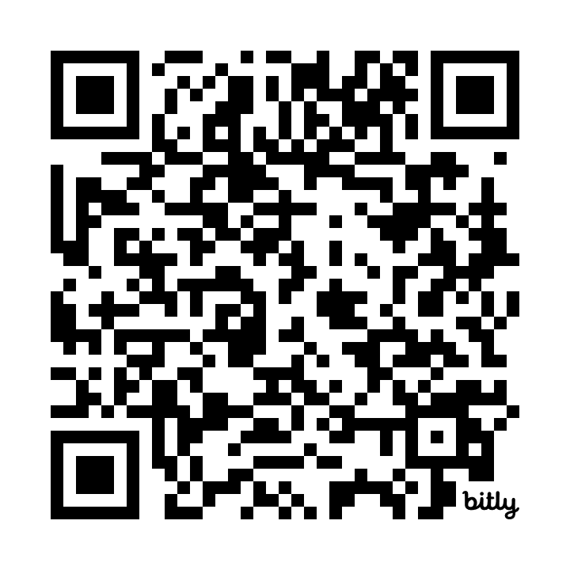
Participe de nossas iniciativas gratuitas
Eventos online e gratuitos https://www.meetup.com/dotnet-Sao-Paulo/

Slide 3
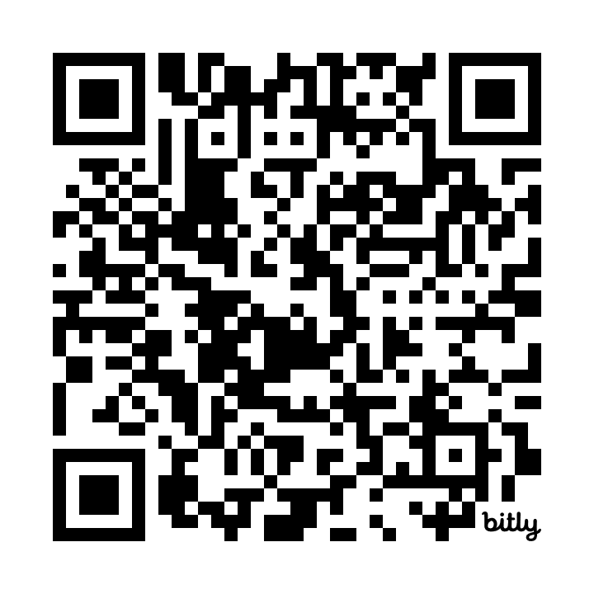
Conteúdos desta apresentação
https://github.com/renatogroffe/Grafana_SENAI-2024-10

Slide 4
Agenda
Grafana: uma visão geral
Azure Managed Grafana
Exemplos práticos

Slide 5

Aplicações Distribuídas e Microservices: desafios
A importância da Observabilidade
Necessidade de monitorar a comunicação entre várias aplicações
Como analisar todo o caminho percorrido por um fluxo de negócio?

Slide 6
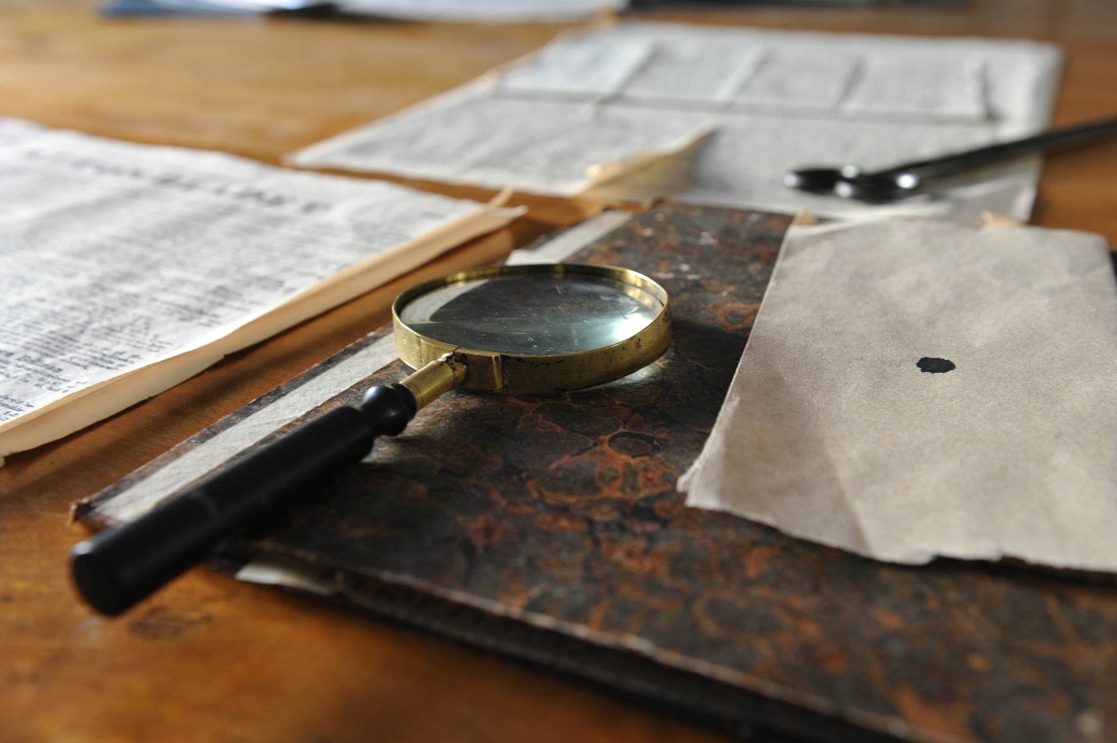
Pilares da Observabilidade
Logs
Métricas
Traces (Rastreamento)

Slide 8
Grafana: uma visão geral
Monitoramento e observabilidade de aplicações e infraestrutura
Dashboards para visualização
Alertas de monitoramento
Open source
Site: https://grafana.com/

Slide 9
Grafana: uma visão geral
Flexibilidade, com suporte a diferentes tecnologias/fontes de dados (Data Sources)
Exemplos de possíveis Data Sources: Azure Monitor, AWS CloudWatch, Prometheus, SQL Server, PostgreSQL, Oracle...

Slide 10
Grafana: uma visão geral
Visualização unificada de múltiplas fontes
Centenas de dashboards pré-definidos
Customização de dashboards

Slide 11
Grafana: uma visão geral
Facilidade de uso, com uma interface intuitiva e amigável
Principal componente de todo um ecossistema de observabilidade e monitoramento

Slide 12

Azure Managed Grafana
Alternativa gerenciada para uso do Grafana
Uso de consultas baseadas em KQL (Kusto Query Language)
Segurança integrada (Microsoft Entra ID)
Vários dashboards pré-definidos
Monitoramento de recursos em nuvem

Slide 13
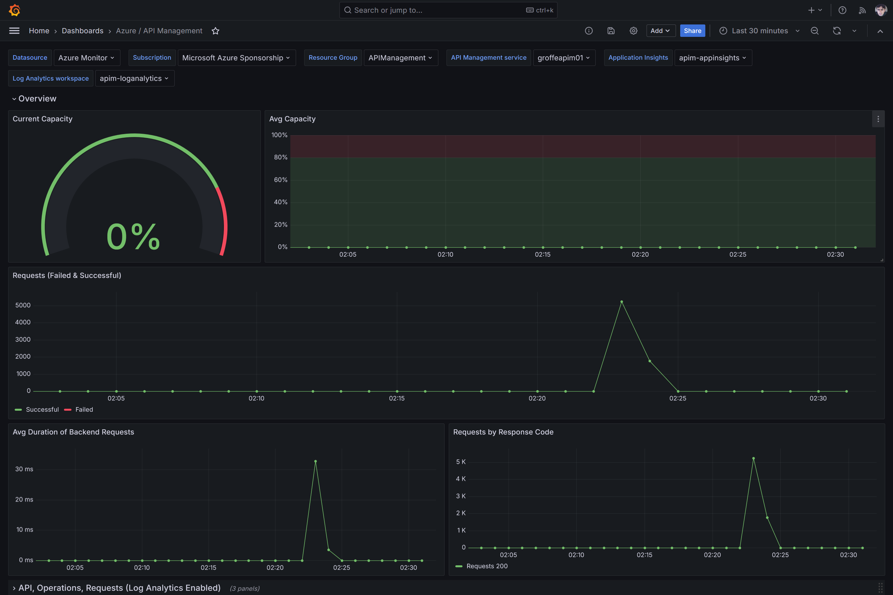
Azure / API Management (exemplo)

Slide 14
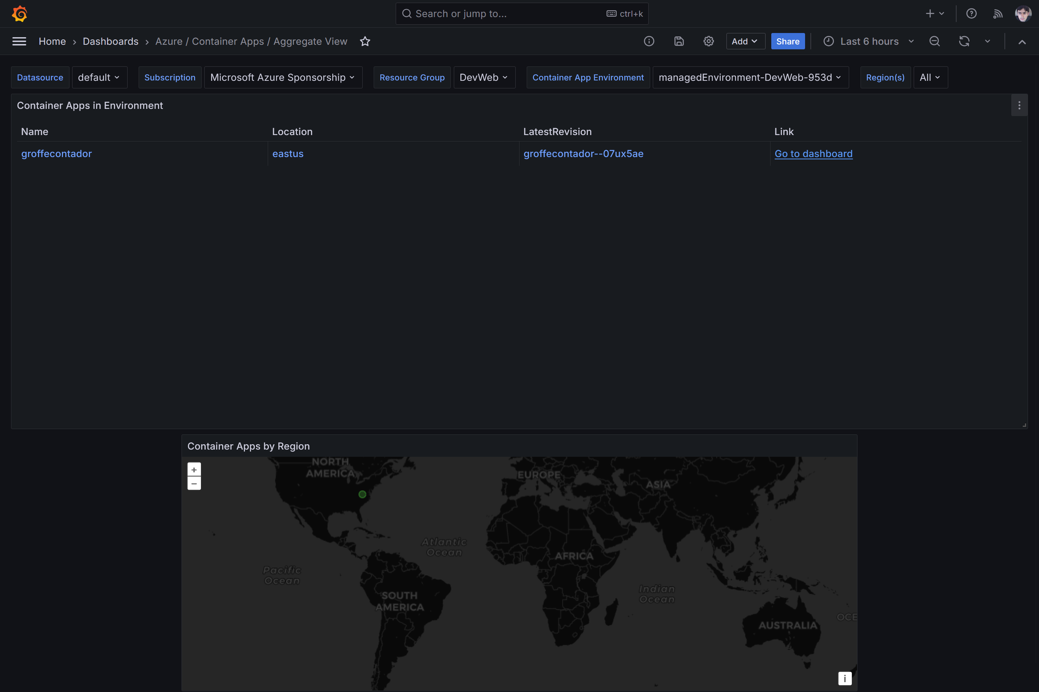
Azure / Container Apps / Aggregate View (exemplo)

Slide 15
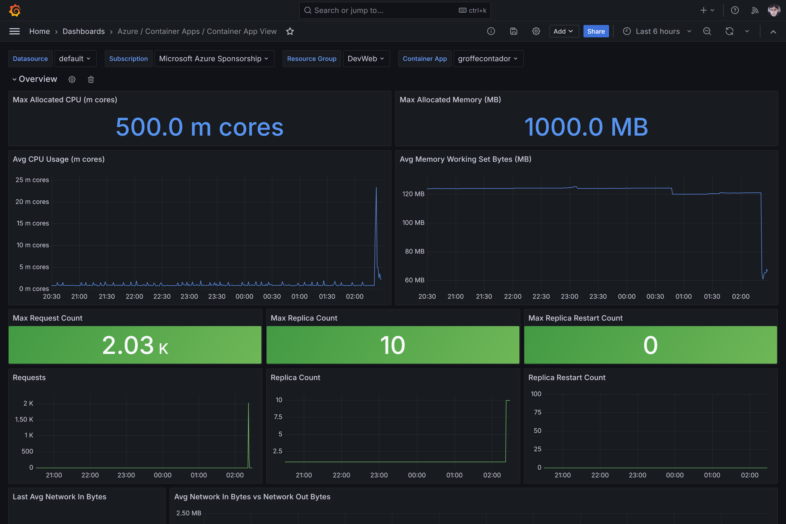
Azure / Container Apps / Container App View (exemplo)

Slide 16
Conteúdos desta apresentação
https://github.com/renatogroffe/Grafana_SENAI-2024-10

Slide 17
EXEMPLOS PRÁTICOS

Slide 18
OBRIGADO!

